Slide 1
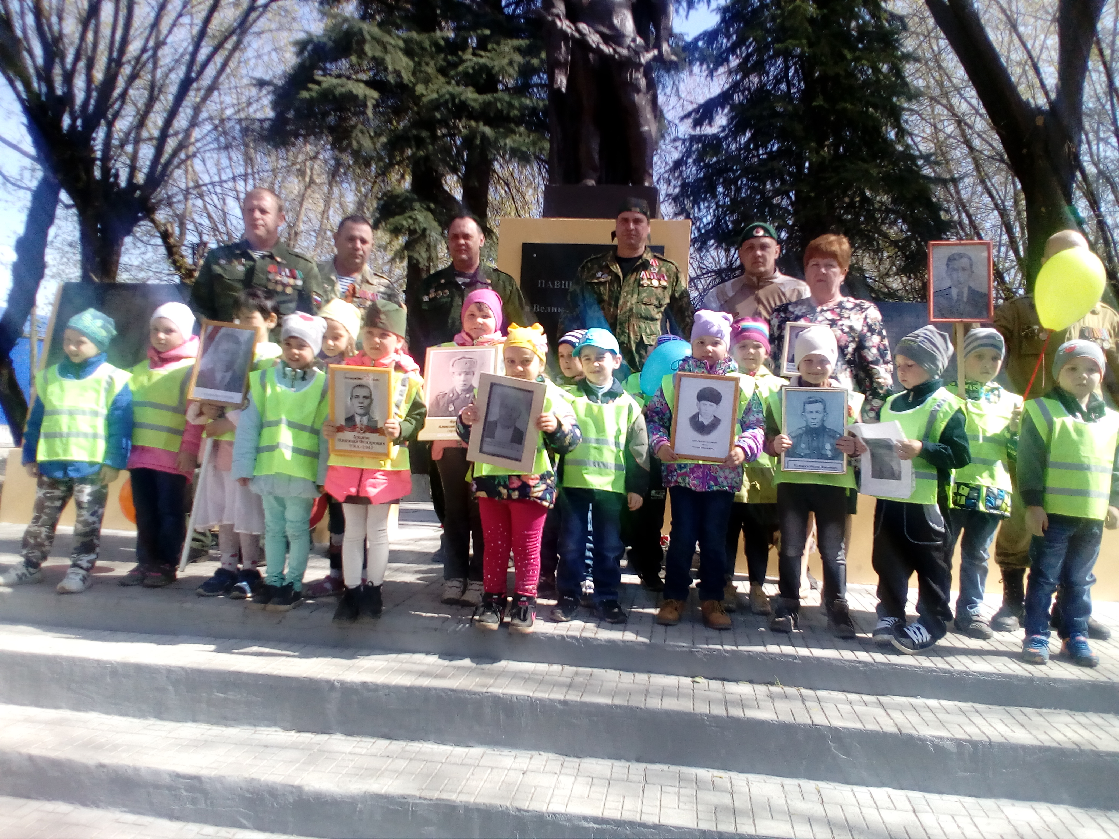
МАСТЕР-КЛАСС
по созданию транспаранта для шествия Бессмертный полк
Разработала: музыкальный руководитель
МДОУ детский сад общеразвивающего вида № 12
«Радуга»
Мельникова Светлана Александровна
МО, Воскресенский р-он, пос. им. Цюрупы

Slide 2
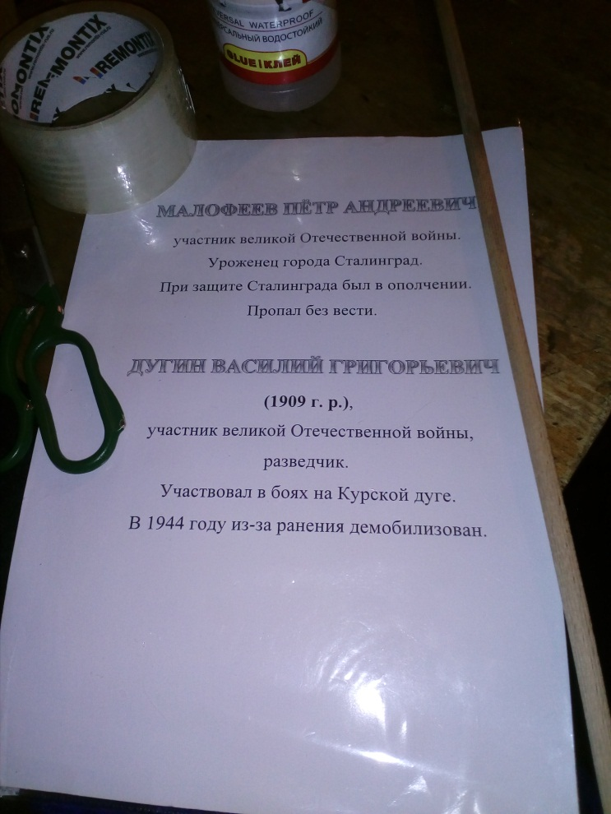
Необходимые инструменты и материал:
заламинированная фотография фронтовика; ножницы; канцелярский нож; нож; скотч; потолочная плитка; клей для плитки; палка-рукоятка (лёгкая).

Slide 3
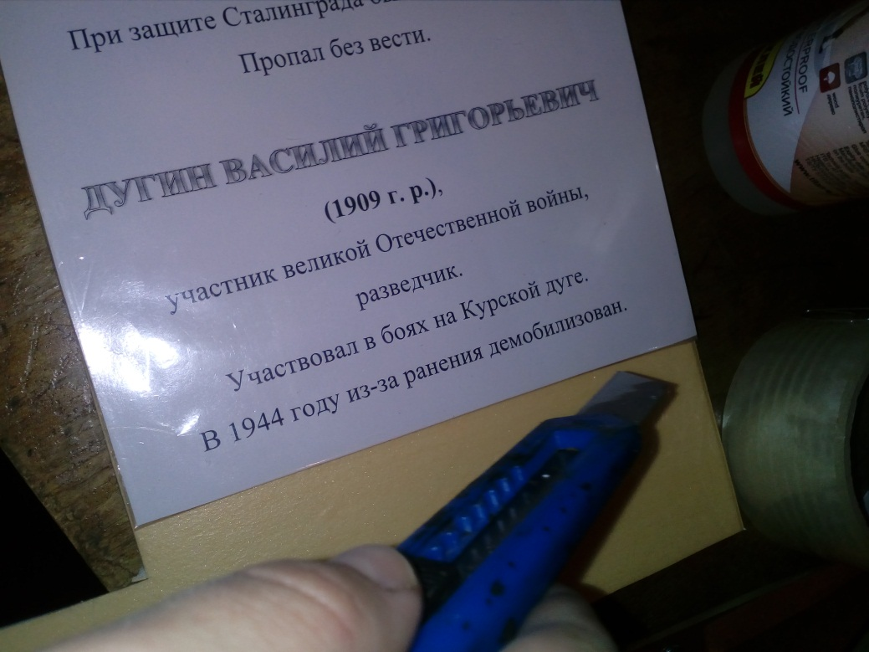
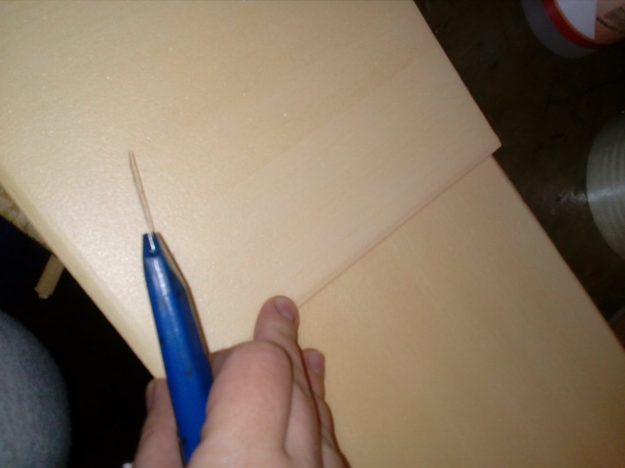
Размечаем на плитке размер фотографии. Вырезаем две стороны (створки транспаранта).
Закрепляем фотографию по верхнему краю скотчем.

Slide 4
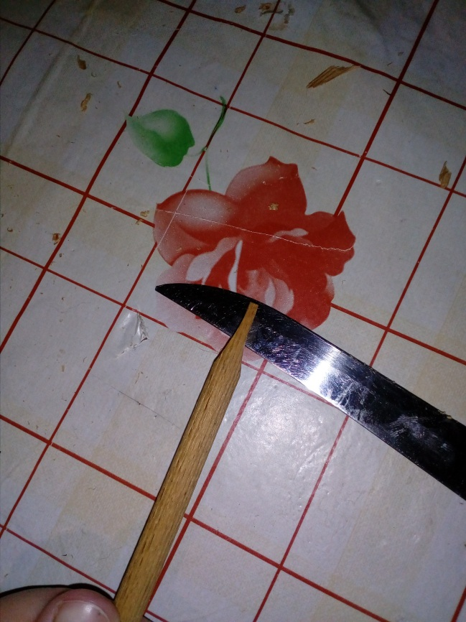
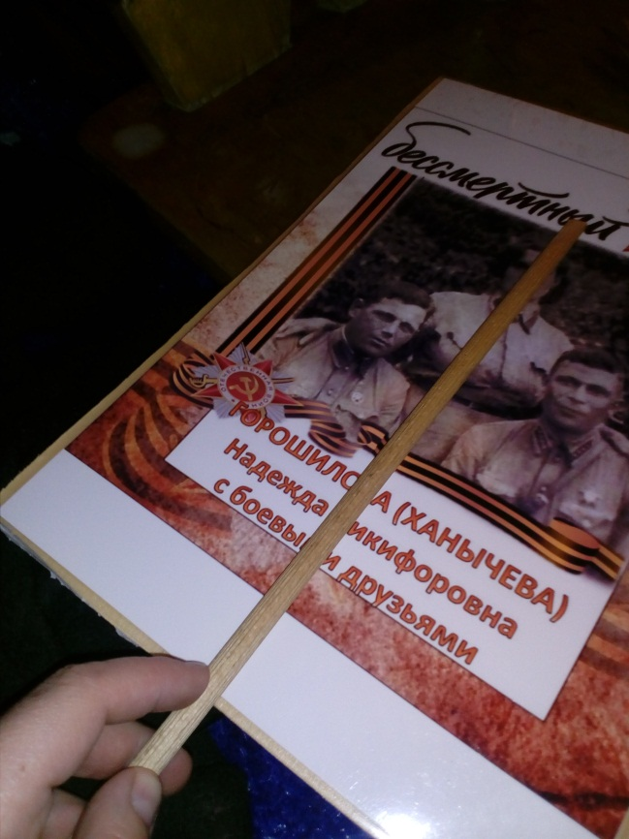
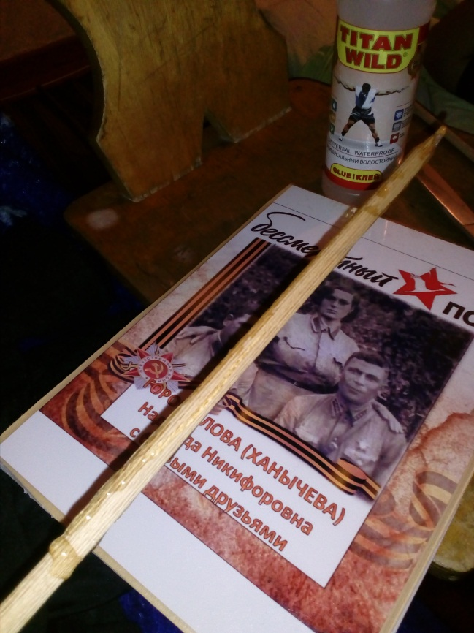
Палку-ручку нужно сделать на конце, который будет размещён внутри, более плоской.
Замеряем размер ручки, для нанесения клея (до верхнего края транспаранта оставляем 1/8 часть свободной). Наносим клей, выжидаем 5 минут.

Slide 5
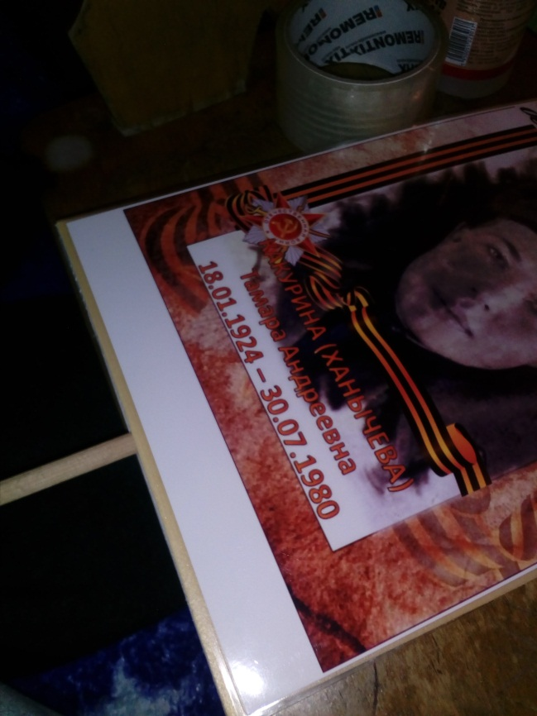
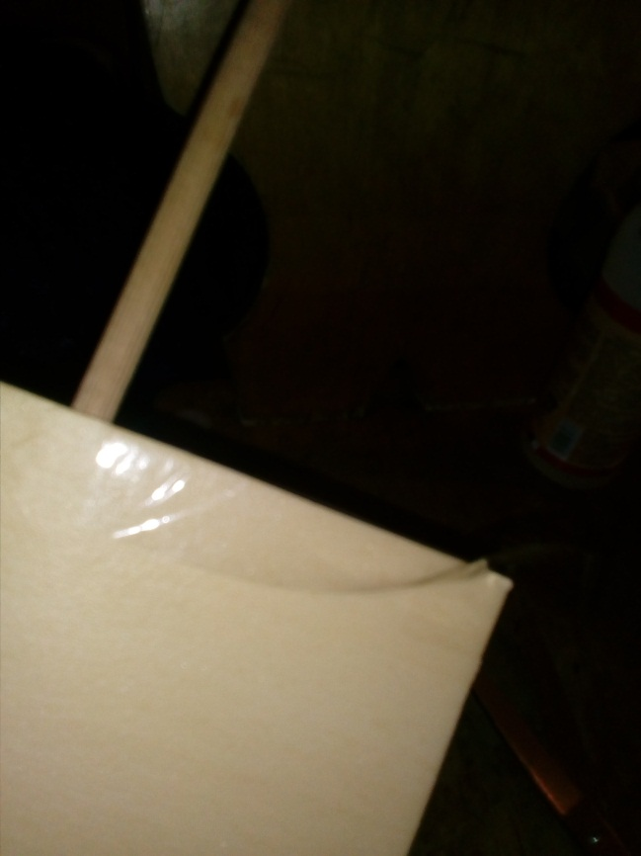
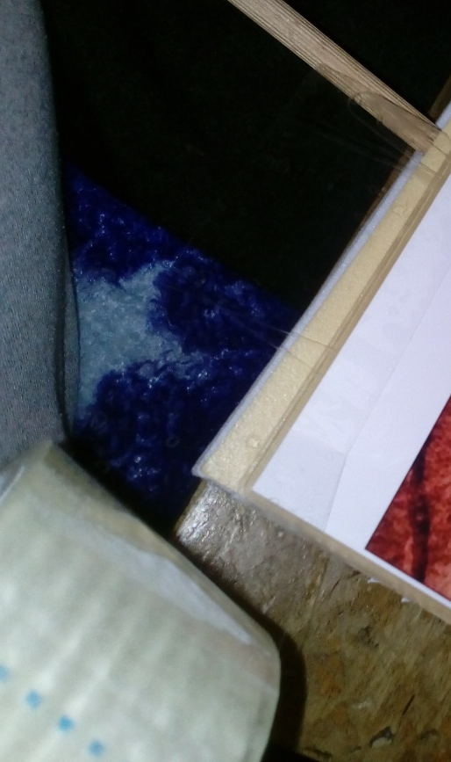
Закрепляем ручку внутри створок транспаранта.
Обклеиваем скотчем по краю со всех сторон.

Slide 6
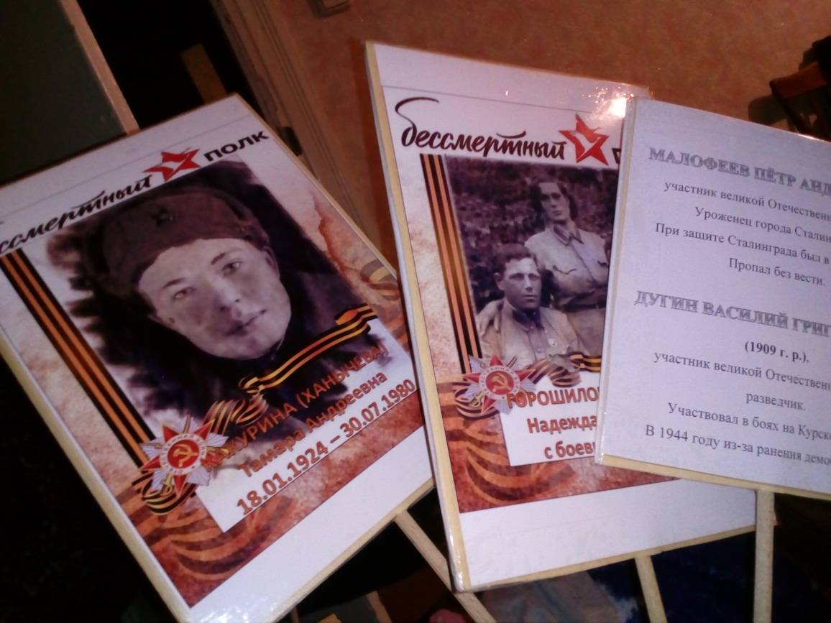
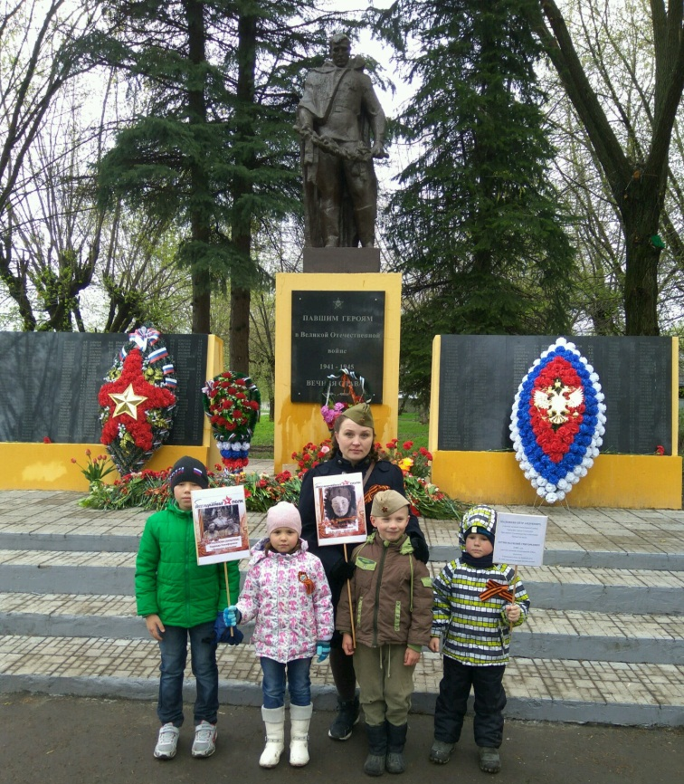
Конструкция получилась очень лёгкой. Дети с удовольствием принимали участие в шествии Бессмертного полка.

